Slide 1
Федеральное государственное бюджетное учреждение науки ИНСТИТУТ МАШИНОВЕДЕНИЯ имени Э.С. Горкунова Уральского отделения Российской академии наук
Отчет по проделанной работе
за период 2022-2023 учебный год
Аспирант: П.Д. Недзвецкий
Руководитель: д.т.н. Гладковский С.В.
Екатеринбург -2023г.

Slide 2
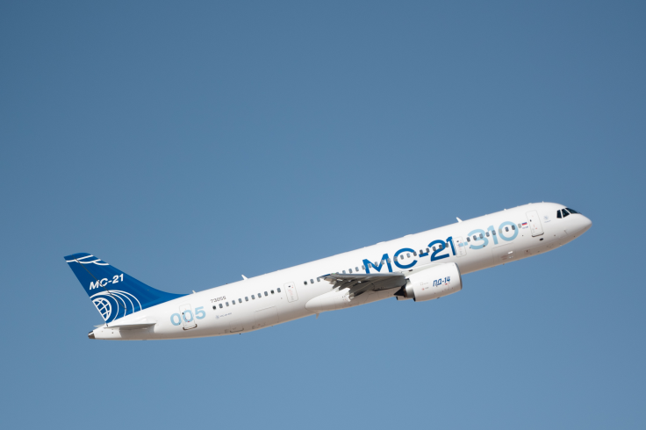
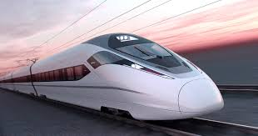
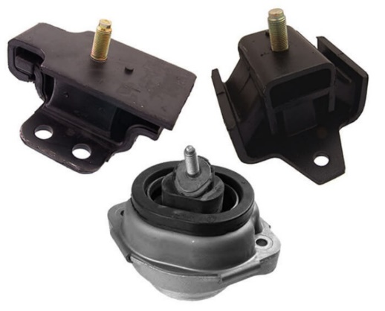
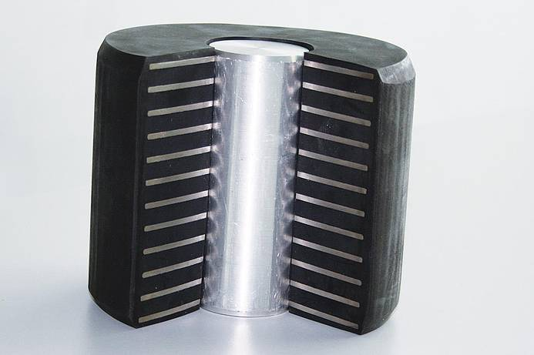
Тема исследования :
Структура, физико-механические и функциональные свойства слоистых металлополимерных композитов.
Разновидности слоистых композитов:
сэндвич-композиты;
- ламинаты (многослойные композиты);
гибридные композиты.
Примеры использования слоистых металлополимерных композитов:
Слоистые металлополимерные композиты могут применяться:
в конструкции фюзеляжа, крыльев пассажирских и грузовых самолетов;
в конструкции тележек грузовых и пассажирских вагонов;
в звукопоглощающих конструкциях в кабинах тепловозов, мобильных машин, а также в производственных помещениях для снижения уровня шума;
в конструкции рельсовых опор, колес поездов.
Самолет МС-21
(металлополимерные композиты 40%)
Высокоскоростной поезд
Элементы демпфирующих систем автомобиля
Сейсмостойкие опоры для мостов

Slide 3
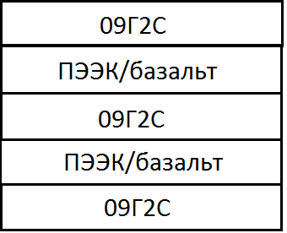
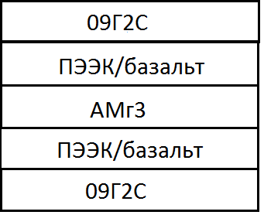
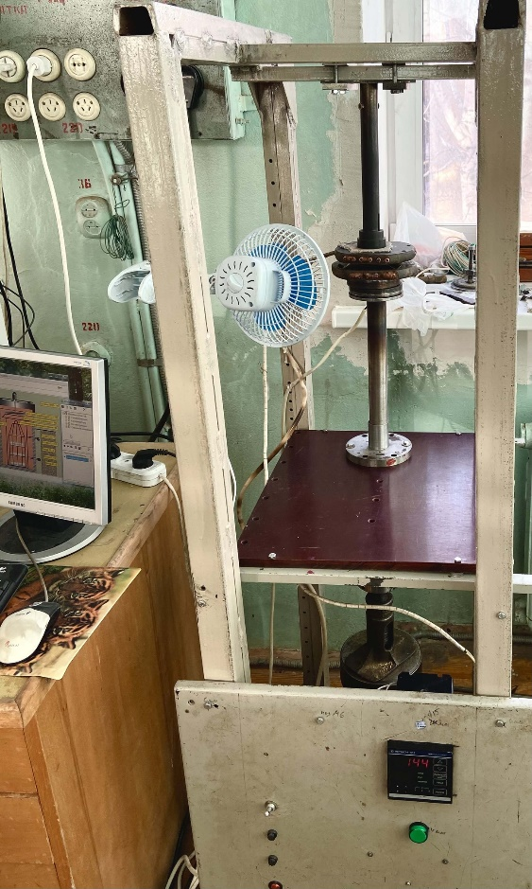
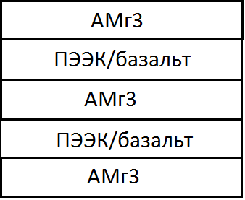
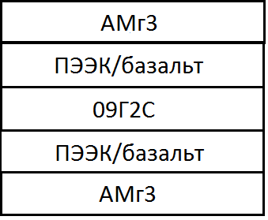
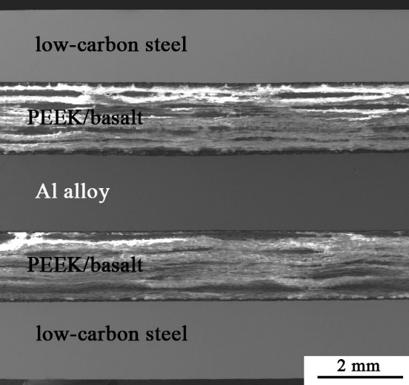
Технология получения металлополимерных композиционных материалов:
Исходные материалы:
сталь 09Г2С;
алюминиевый сплав АМг3;
полиэфирэфиркетон, армированный базальтовыми волокнами
основные слои
промежуточные
слои
Способы получения слоистых металлополимерных композитов:
холодное склеивание (клей Cement SC-2000);
горячее прессование (клей ВС-10Т )
Конструкции слоистых металлополимерных композитов, полученных методом холодного и горячего соединения
Технологический режим горячего прессования:
T=180±5°С. P=1.5 МПа t=120 мин. dTохл=4,5 °С/мин
Установка для горячего прессования композиционных материалов, позволяющая устанавливать температурные режимы прессования
СЭМ-изображение пятислойного
композита 09Г2С/АМг3/ПЭЭК/базальт
Образцы композитов для испытаний ДМА

Slide 4
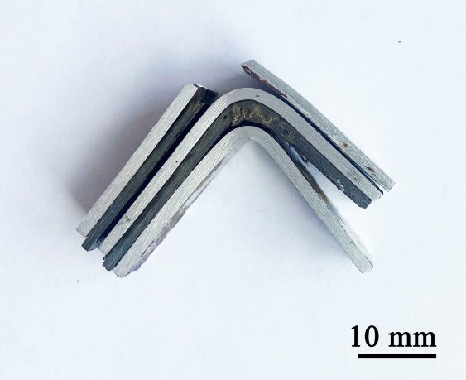
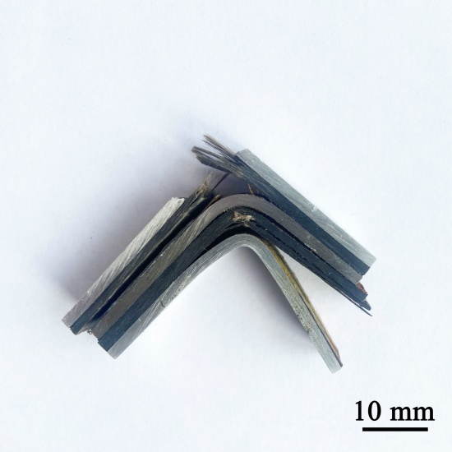
Ударная вязкость слоистых металлополимерных композитов:
20°C
Материал | Ударная вязкость, KCV, МДж/м²
 | –60 C | +20 C | +200 C
Композит I сталь–ПЭЭК/базальт–сталь–ПЭЭК/базальт–сталь | >0.55 | >0.52 | >0.47
Композит II сталь–ПЭЭК/базальт–Al alloy– ПЭЭК/базальт–сталь | >0.41 | >0.38 | >0.30
Композит III Al сплав–ПЭЭК/базальт–Al сплав– ПЭЭК/базальт– Al сплав | >0.21 | >0.20 | >0.20
Композит IV Al сплав–ПЭЭК/базальт––сталь–ПЭЭК/базальт–Al сплав | >0.45 | >0.33 | >0.25
Композит III /при 20 С/ Al сплав–ПЭЭК/базальт–Al сплав– ПЭЭК/базальт– Al сплав
+200°C
Выявлено аномальное повышение значений ударной вязкости композитов с понижением температуры испытания от +200 до −60 °С, связанное с
усилением эффекта «вязкости расслоения», вызванного сменой направления роста магистральной трещины через слои в плоскость поверхности раздела слоев
Композит IV Al сплав–ПЭЭК/базальт––сталь–ПЭЭК/базальт–Al сплав

Slide 5
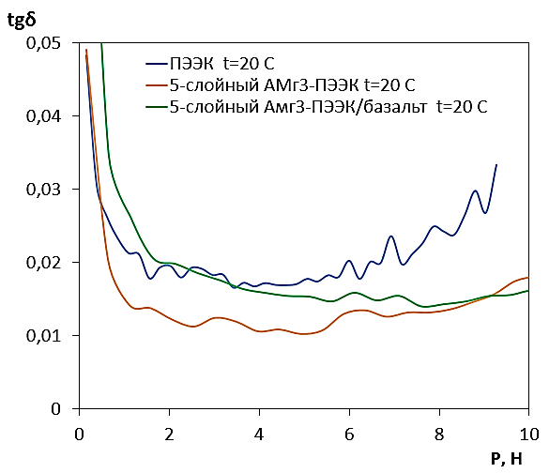
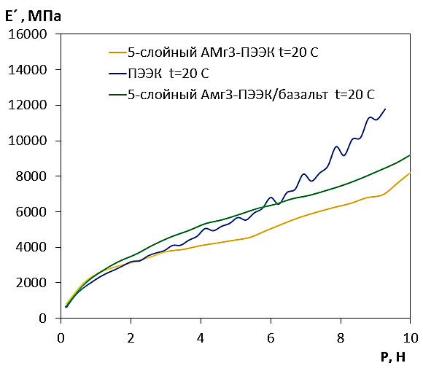
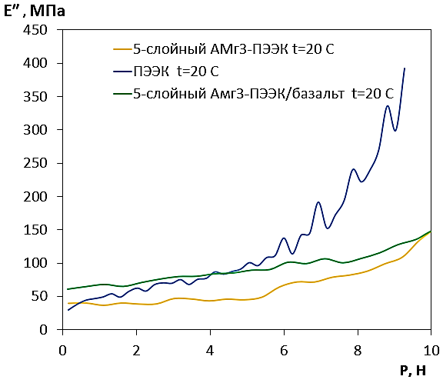
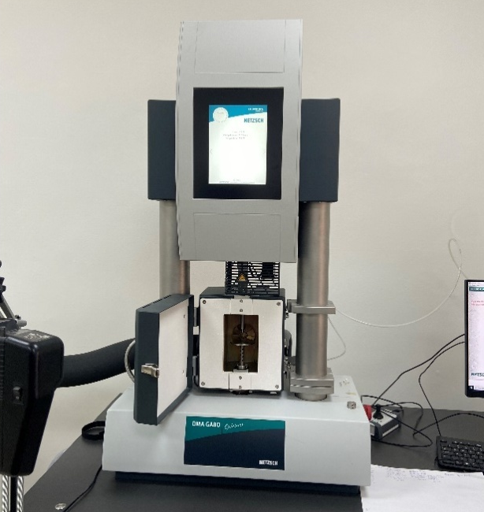
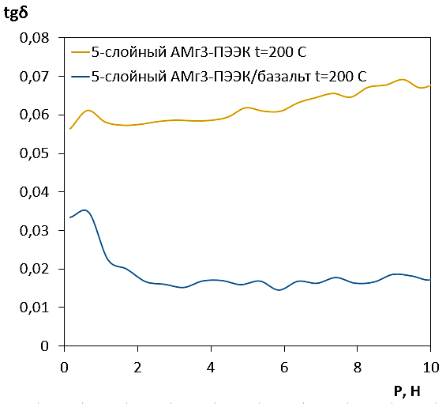
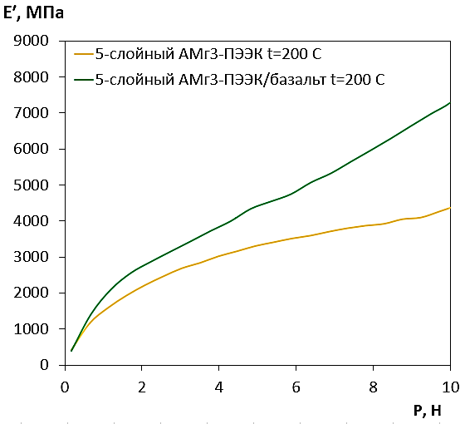
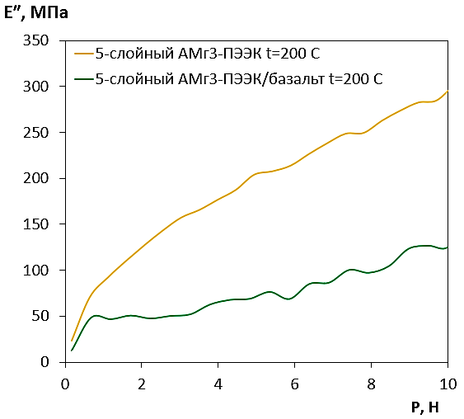
*Результаты ДМА анализа получены на установке NETZSCH GABO EPLEXOR 100 N ( f = 1 ГЦ) совместно с С.В. Смирновым
Оценка демпфирующих свойств методом ДМА
Установка NETZSCH GABO EPLEXOR 100 N для изучения вязкоупругих характеристик композитов
Установлено, что армирование полимерной прослойки ПЭЭК однонаправленными базальтовыми волокнами, обеспечивающее формирование пористой структуры матрицы ПЭЭК, способствует увеличению показателей демпфирующей способности изученных слоистых металлополимерных композитов tgδ, E’; и E”;.

Slide 6
Выполнено за отчетный период:
Отработана технология получения слоистых металлополимерных композитов на основе 09Г2С, АМг3, PEEK, PEEK+базальтовое волокно;
Получены образцы композитов различной конфигурации и определены характеристики их ударной вязкости;
Проведена обработка и анализ результатов ДМА композитов и их составляющих;
Написана основа новой статьи по демпфирующим свойствам металлополимерных композитов
Сделан стендовый доклад на ХI Евразийской научно-практической конференции «Прочность неоднородных структур –ПРОСТ2023» и опубликованы тезисы доклада;
Подготовлена теоретическая и частично экспериментальная часть ВКР.

Slide 7
Публикации за весь период:
Сб. Трудов XI-ой Евразийской научно-практической конференции «Прочность неоднородных структур»- ПРОСТ 2023. 18-20 апреля 2023 года. – Москва, НИТУ МИСИС. – М.: ООО «Студио-Принт» 2023.-256 с. – С.92
S.V. Kuteneva, S.V. Gladkovsky, D.I. Vichuzhanin, P.D. Nedzvetsky. Microstructure and properties of layered metal/rubber composites subjected to cyclic and impact loading. Composite Structures. 2022. Vol. 285. 115078. https://doi.org/10.1016/j.compstruct.2021.115078.
S.V. Kuteneva, S.V. Gladkovsky, D.I. Vichuzhanin, P.V. Kosmachev, P.D. Nedzvetsky. Adhesive and impact strength of hybrid layered metal-polymer composites reinforced by basalt fiber // Letters on Materials 12 (3), 2022 pp. 225-230. https://doi.org/10.22226/2410-3535-2022-3-225-230
Кутенева С.В., Недзвецкий П.Д., Космачев П.В., Черкасова Т.С. Металлополимерные композиты слоистой архитектуры: получение, структура и свойства // Сборник материалов XXVI Уральской школы металловедов-термистов «Актуальные проблемы физического металловедения сталей и сплавов». г. Екатеринбург, февраль, 2022 г. с. 157-160.
Кутенева С.В., Гладковский С.В., Недзвецкий П.Д., Черкасова Т.С. Свойства и структура слоистых металлополимерных композитов в условиях динамического и циклического нагружения // Тезисы докладов Международной конференции «Физическая мезомеханика материалов. Физические принципы формирования многоуровневой структуры и механизмы нелинейного поведения». г. Томск, сентябрь, 2021 г. с. 212-213.
Investigation of Mechanical Behavior of Layered Metal-Rubber Composites Based on Steel and Aluminum Alloy / S.V.Kuteneva, S.V.Gladkovsky, P.D.Nedzvetsky, V.I. Veselova // Key Engineering Materials. — 2021. — Vol. 902. — P. 87-94.
Сопротивление хрупкому разрушению и демпфирующие свойства слоистых металлополимерных композитов/ Кутенева С.В., Гладковский С.В., Вичужанин Д.И., Недзвецкий П.Д.// Письма о материалах. — 2021. —№ 43. — С. 279-284.
Сопротивление хрупкому разрушению и демпфирующие свойства металлополимерного композита типа «сталь–резина» / С. В. Гладковский, П. Д. Недзвецкий, Д. И. Вичужанин, С. В. Кутенева, С. В. Лепихин// Diagnostics, Resource and Mechanics of materials and structures. — 2020. — № 2. — P. 6-18.

Slide 8
Спасибо за внимание!

